Slide 1
AFFRONTARE IL DOLORE
Modulo 8

Slide 2
Obiettivi di apprendimento
Al completamento del modulo, i discenti saranno in grado di :
Comprendere
I diversi aspetti del dolore.
Capire
i fattori legati al paziente che differenziano il dolore nelle diverse culture.
Individuare
l’esperienza del dolore, il controllo del dolore e la sua espressione nelle diverse culture.
Applicare
uno strumento di valutazione del dolore culturalmente attento.
Riflettere
su problemi interculturali della vita reale.

Slide 3

Introduzione
Ieri ho avuto una conversazione con una collega su come il paziente di cui si occupano lei e i suoi colleghi sembrasse avere, in questi giorni, un forte dolore per la maggior parte del tempo e di come lei volesse aiutarlo.
Tuttavia, ogni volta che lei gli chiedeva come fosse il dolore o quanto fosse grave, lui diceva semplicemente che non era niente, che aveva avuto dolori peggiori e che probabilmente il giorno dopo sarebbe stato bene.
La mia collega era preoccupata per lui, ma non era sicura di quanto dolore stesse effettivamente soffrendo e come avrebbe potuto aiutarlo, visto che lui non sembrava disposto a parlarne.
So che tutti noi sentiamo e descriviamo il dolore in modi diversi. Mi sto ancora chiedendo cosa posso dire alla mia collega per aiutarla in questa situazione. Cosa ne pensate?

Slide 4

Come descrivere il dolore?
Quali parole/breve frase usereste per descrivere il vostro dolore a qualcuno, in ciascuna delle situazioni qui sotto:
Indigestione causata dal consumo di cibi pesanti.
Sbattere il gomito sullo spigolo di una porta.
Un mal di testa che costringe a sdraiarsi.
Tagliarsi il dito con la lama di un coltello.

Slide 5

Descrivere il dolore
Descrivere il dolore è soggettivo e può essere difficile trovare le parole giuste.
Il modo in cui descriviamo il dolore e la terminologia che usiamo fanno parte di ciò che siamo.
Come affrontiamo il dolore e le aspettative degli altri su come lo affrontiamo fanno parte della nostra educazione e quindi della nostra cultura.
https://www.pexels.com/search/free/

Slide 6
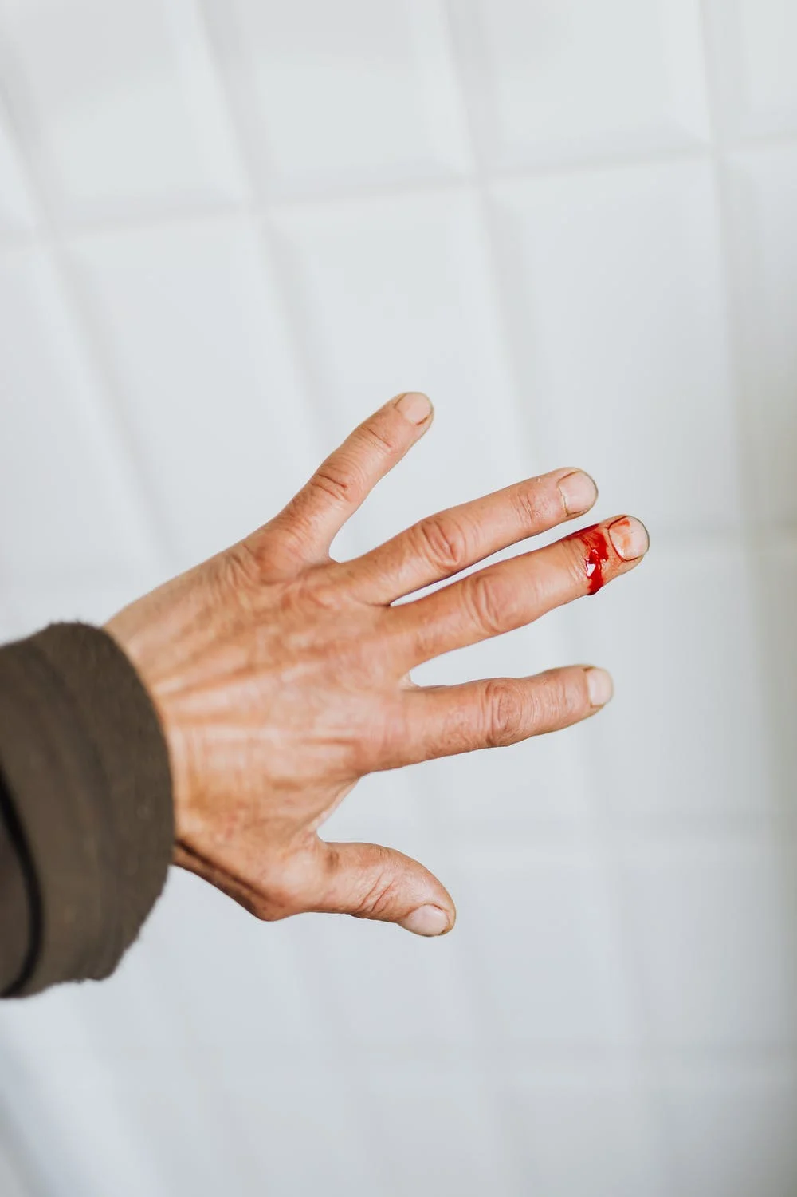
Spiegare il dolore
Il dolore è un sentimento universale. Aiuta gli esseri umani a riconoscere le minacce o i problemi riguardanti il loro corpo.
Anche se il dolore è una funzione naturale che tutti gli esseri umani esperiscono, è anche un'esperienza culturale.
La cultura influenza il modo in cui le persone sperimentano il dolore, il modo in cui percepiscono e rispondono al dolore, così come il modo in cui lo comunicano agli altri. (BODY Culture, Body, Gender, Sexuality in Adult Trainings, 2013).
https://www.pexels.com/search/free/

Slide 7
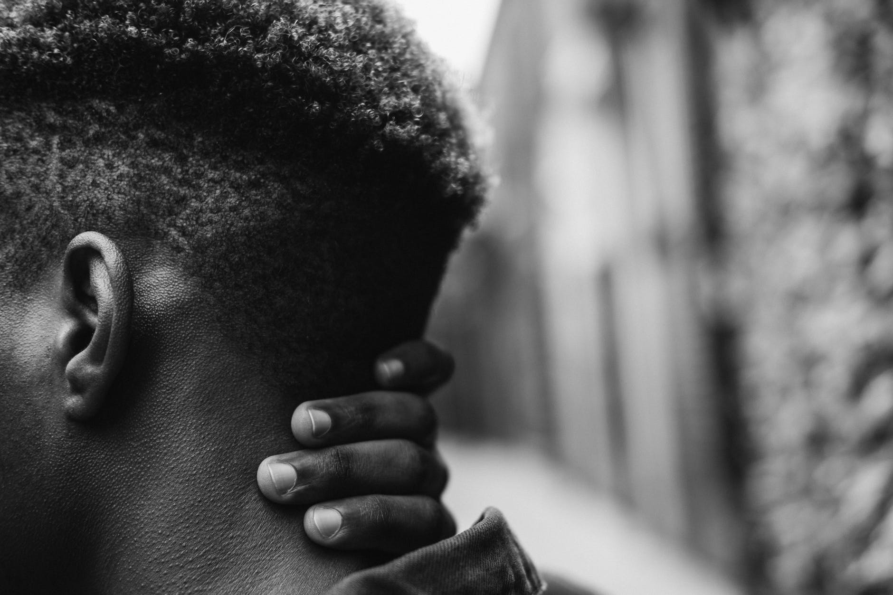
Sul dolore
Il dolore è un fenomeno biologico, psicologico e sociale.
Il controllo del dolore influenza la qualità della vita.
L'esperienza del dolore è il modo in cui percepiamo e manifestiamo il dolore. Include pensieri, sentimenti, reazioni, aspettative ed esperienze passate associate al dolore.
L'espressione del dolore include il comportamento verbale e non verbale riguardo al dolore. Questo varia nelle diverse culture.
https://www.pexels.com/search/free/

Slide 8

Dolore e cultura
In alcune culture, gli individui tendono ad esprimere il loro dolore e a condividerlo con gli altri (es. Mediterraneo, Medio Oriente), mentre in altre culture (es. culture confuciane) preferiscono sopprimerlo e lo tengono per sé.
La tolleranza al dolore cambia anche nel tempo e con l'evoluzione delle culture.
ESEMPIO: La scrittrice inglese Fanny Burney nel 1808 si offrì di tenere in mano il proprio seno canceroso mentre il chirurgo lo asportava senza anestesia, perché queste erano le aspettative culturali dell'epoca.
Oggi, invece, cerchiamo di trovare un modo per rimuovere o abbassare il dolore.
https://www.pexels.com/search/free/

Slide 9


Le vostre esperienze del dolore
Ripensate a quando eravate bambini.
Quali erano le aspettative su come affrontavate il dolore che subivate da parte degli adulti che si occupavano di voi?
Scegliete l’affermazione con cui vi identificate maggiormente:
Dovevo tollerarlo e non fare storie.
Sono stato incoraggiato ad esprimere liberamente il dolore.
Mi è stato detto di accettarlo come una parte inevitabile della vita.
https://www.pexels.com/search/free/

Slide 10
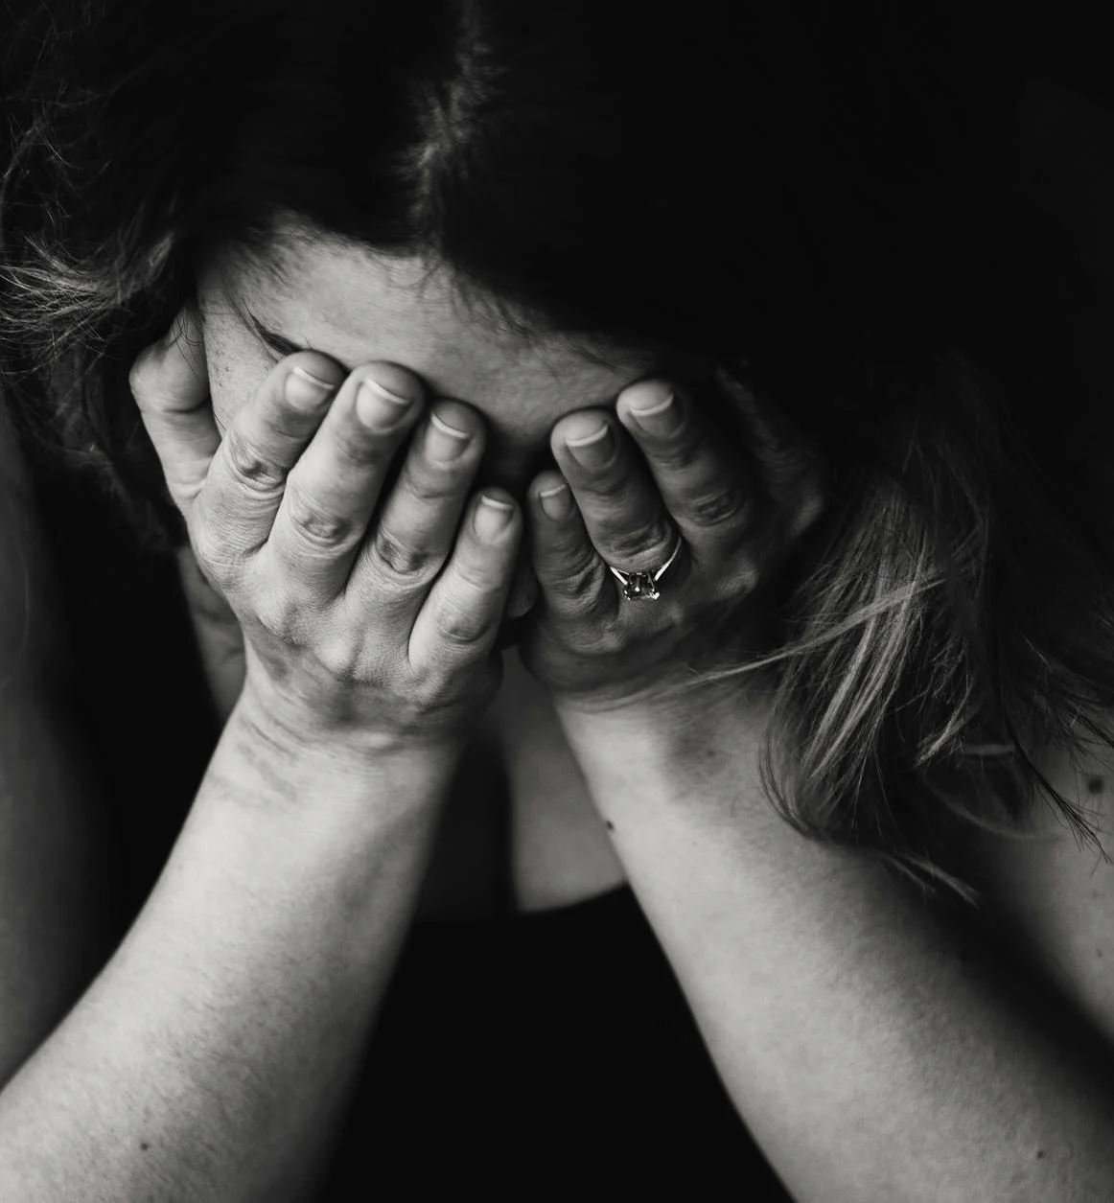

Aspettative su come si affronta il dolore
Quali sono le aspettative di come gli individui dovrebbero affrontare il dolore, all'interno della vostra famiglia e del vostro gruppo di appartenenza? Scegliete l’affermazione con cui vi identificate maggiormente:
Non si parla né si discute del dolore.
Se qualcuno prova dolore è incoraggiato a descriverlo liberamente.
Se qualcuno soffre, geme forte per dimostrare che sta soffrendo.
Se qualcuno soffre ci si aspetta che lo faccia in silenzio e che non faccia storie.
https://www.pexels.com/search/free/

Slide 11
Riassunto
Individui diversi hanno modi diversi di esprimere il dolore e di affrontarlo.
Questi possono essere influenzati dalla personalità di un individuo, ma anche dalle loro norme culturali per affrontare il dolore.
Le persone usano una grande varietà di parole per descrivere il dolore e queste descrizioni possono essere diverse a seconda del loro background cultural.
La capacità di descrivere il dolore può anche essere influenzata dalla maggiore o minore comprensione di una persona del linguaggio che viene utilizzato, in qualsiasi diagnosi.

Slide 12
LE MAGGIORI DIFFERENZE TRA LE CULTURE
FATTORI LEGATI AL PAZIENTE

Slide 13

Esprimere il dolore: espressivo vs. stoico
Due termini generali che possono essere usati sono espressività e stoicismo.
https://www.pexels.com/search/free/

Slide 14
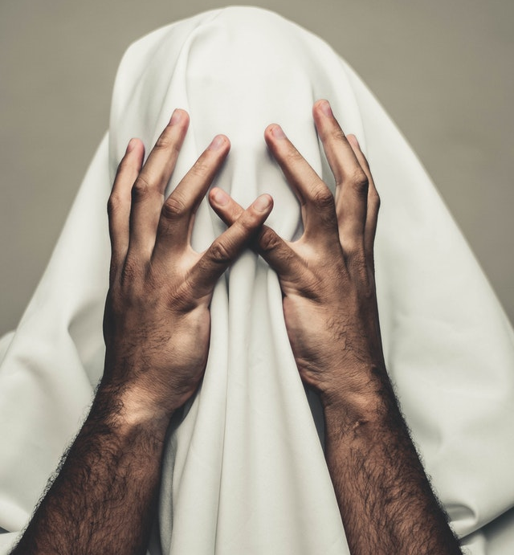
Espressivo e stoico
I modi in cui le persone esprimono il loro dolore sono diversi e possono essere determinati a livello socioculturale. Una distinzione che può essere individuata è appunto tra la modalità espressiva e quella stoica di esprimere o gestire il dolore:
Le persone espressive tendono ad esprimere il dolore al mondo esterno perché gli altri lo capiscano.
Le persone stoiche tendono ad accettare il dolore più silenziosamente. Gli atteggiamenti stoici possono essere collegati a credenze culturali o religiose, come ad esempio "Il volere di Dio era di mettermi alla prova in quel modo e dovevo sopportarlo".
https://www.pexels.com/search/free/

Slide 15

Il vostro background culturale
Pensate a come il vostro background culturale ha influenzato il modo in cui affrontate il vostro dolore e quello degli altri.
Con quale affermazione vi identificate maggiormente?
Non l'ha influenzato affatto.
Ha avuto una forte influenza su di esso.
Affronto il mio dolore e quello degli altri in modo stoico
Affronto il mio e l'altrui dolore in modo espressivo

Slide 16
Riassunto
Non c'è un modo giusto o sbagliato per gli individui di affrontare il dolore.
Il modo in cui affrontiamo il dolore può essere diverso, ma è perché viene influenzato dalle nostre esperienze di vita, dagli altri intorno a noi e dalle aspettative culturali.
Non dovremmo aspettarci che gli altri abbiano lo stesso nostro atteggiamento nell'affrontare il dolore.
Non dovremmo aspettarci che gli altri usino le nostre stesse parole per descrivere il loro dolore.

Slide 17
IL DOLORE NELLE DIVERSE CULTURE

Slide 18
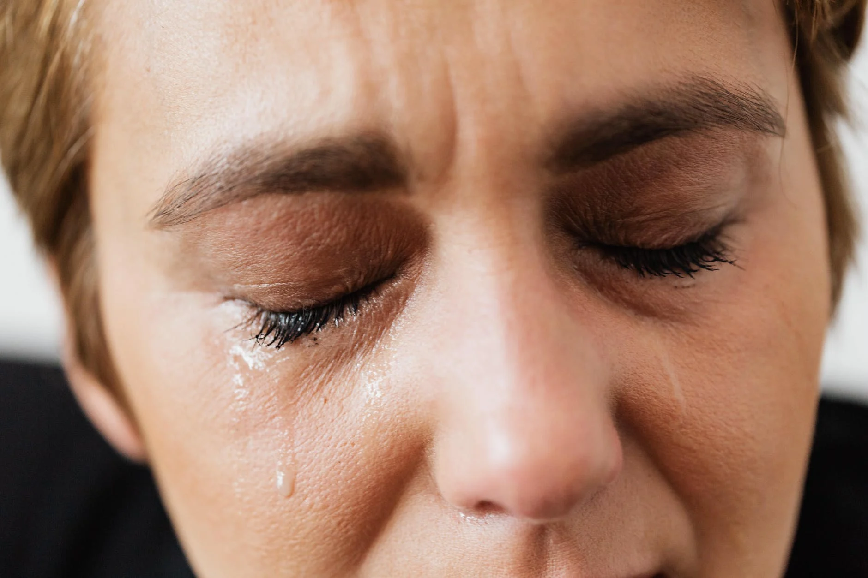
Il dolore come fatto privato/motivo di vergogna/segno di debolezza
In alcune culture, il dolore e l'espressione del dolore sono considerati un fallimento personale e una debolezza
Il dolore è percepito come una conseguenza del comportamento.
Il dolore è anche considerato una questione privata e si cerca di non pesare sui membri della propria famiglia e sugli amici.
https://www.pexels.com/search/free/

Slide 19
Diversi significati attribuiti al dolore
In alcuni Paesi e culture le persone attribuiscono un significato al dolore, cercando di razionalizzarlo ed affrontarlo
Per esempio, nella cultura indù, dove la credenza nel karma è comune, a volte si pensa che la sofferenza sia il risultato di pensieri e azioni passate. Questa credenza promuove l'accettazione del dolore
L'accettazione del dolore è associata a una migliore qualità della vita, specialmente per coloro che soffrono di dolore cronico.

Slide 20
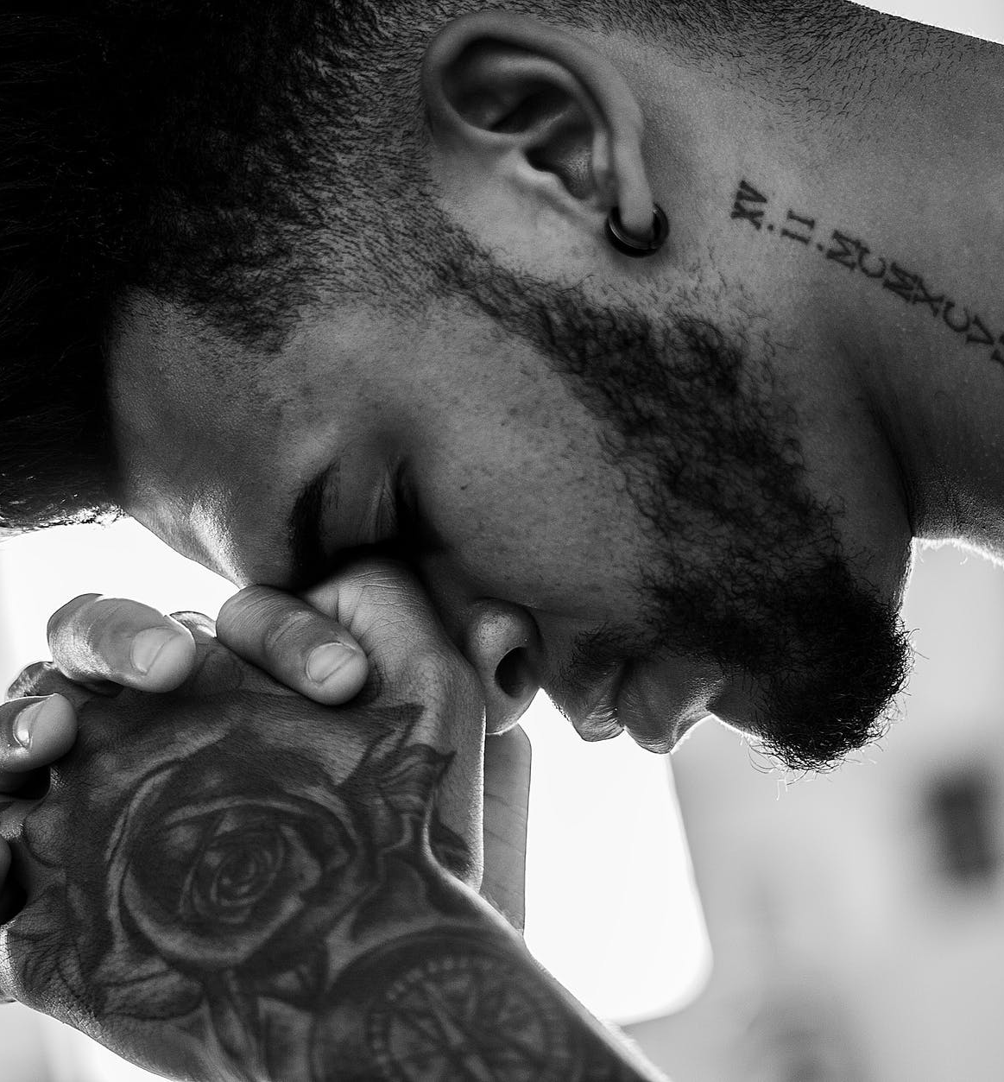
Diversi meccanismi di coping nelle varie culture
I meccanismi di coping (adattamento, resilienza) si riferiscono ai modi in cui si cerca di ridurre l'impatto fisico, emotivo e psicologico che deriva da eventi molto stressanti. (Pillay et al., 2015).
Questi possono essere:
Meccanismi di coping attivo: autocontrollo, ignorare il dolore, esprimere autodichiarazioni di coping attivo, esercizio di locus of control interno (strategia di individui che credono nella propria capacità di controllare gli eventi). Essi tendono ad essere associati ad un migliore adattamento a lungo termine (Sharma et al., 2018).
Meccanismi di coping passivo: pregare, sperare, deviare i propri pensieri.
https://www.pexels.com/search/free/

Slide 21
Atteggiamenti verso il dolore nelle diverse culture
Nota importante: le seguenti affermazioni hanno lo scopo di evidenziare alcuni atteggiamenti che possono manifestarsi nelle varie culture. Ogni persona, gruppo etnico, ecc. può avere atteggiamenti diversi nei confronti del dolore e non si vuole qui generalizzare.
In alcune culture arabe:
Il dolore è vissuto come spiacevole
Il dolore è espresso chiaramente
Metafore o descrittori sensoriali sono usati per descriverlo (ghiaccio, fuoco, ‘come un coltello’)
Il dolore viene espresso di fronte ai membri della famiglia

Slide 22
Atteggiamenti verso il dolore nelle diverse culture(cont.)
Nota importante: le seguenti affermazioni hanno lo scopo di evidenziare alcuni atteggiamenti che possono manifestarsi nelle varie culture. Ogni persona, gruppo etnico, ecc. può avere atteggiamenti diversi nei confronti del dolore e non si vuole qui generalizzare.
Culture europee:
In alcune culture europee il dolore è sopportato "stoicamente" e viene spesso nascosto, mentre in altre culture europee si esprime il dolore e si condivide la propria esperienza apertamente con gli altri.

Slide 23
Atteggiamenti verso il dolore nelle diverse culture(cont.)
Nota importante: le seguenti affermazioni hanno lo scopo di evidenziare alcuni atteggiamenti che possono manifestarsi nelle varie culture. Ogni persona, gruppo etnico, ecc. può avere atteggiamenti diversi nei confronti del dolore e non si vuole qui generalizzare.
In alcune culture asiatiche:
La malattia è vista come il risultato di uno squilibrio nello yin e nello yang
È comune l'uso di erbe, olii, massaggi
Il dolore viene condiviso più apertamente con altri della stessa cultura
Alcuni preferiscono non esprimere il dolore, poiché le manifestazioni emotive sono viste come una debolezza del carattere
In alcune culture sudamericane:
Gli uomini soffrono stoicamente
L'espressione del dolore è vissuta come auto-aiuto
La medicina popolare assieme alla preghiera sono spesso usate per favorire la guarigione

Slide 24
ACCESSO AI SERVIZI

Slide 25
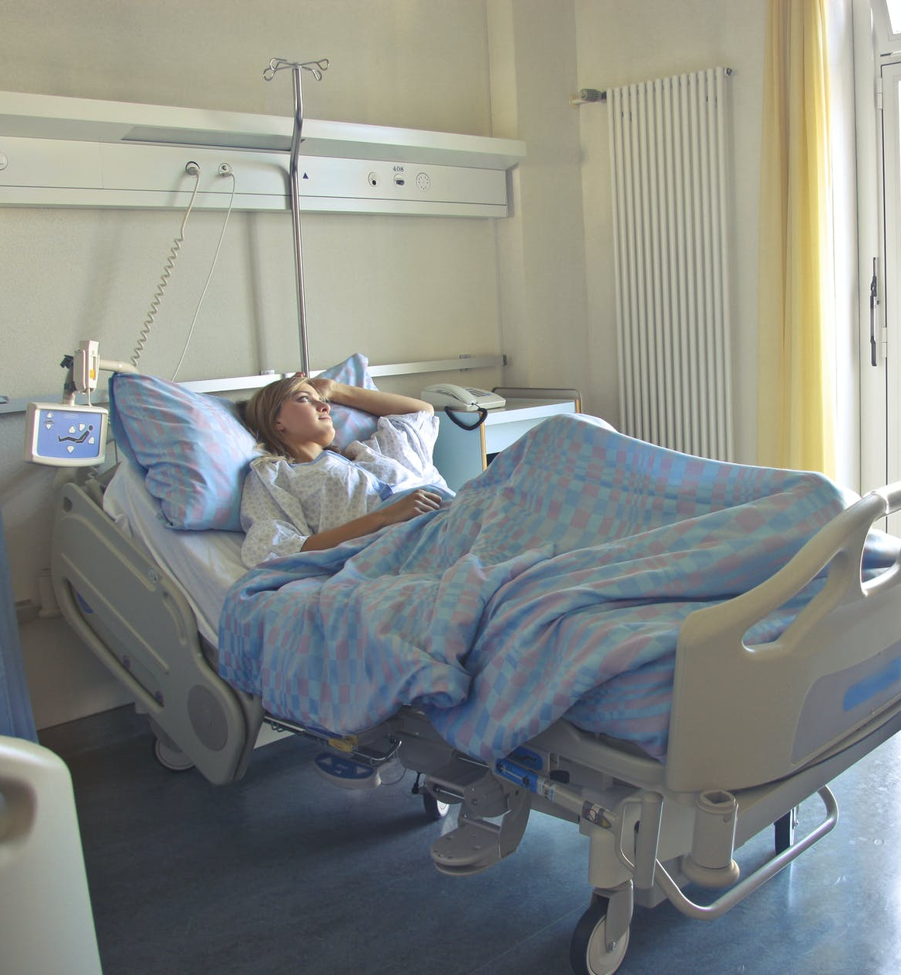
Perché alcune persone sono riluttanti ad accedere ai servizi
La sfiducia nei servizi sanitari è una barriera alla gestione efficace e appropriata della malattia.
La ricerca ha dimostrato che alcune persone in alcune culture hanno poca fiducia nei servizi sanitari (Defrin et al., 2011).
Alcuni gruppi minoritari non cercano facilmente aiuto e sono riluttanti a partecipare ai programmi di cura del dolore (Carey et al.,2010)
https://www.pexels.com/search/free/

Slide 26

Barriere linguistiche e alfabetizzazione
I bassi livelli di alfabetizzazione sono una barriera significativa quando si chiede aiuto ai sistemi sanitari. (Ruehlman et al., 2005)
L'uso di descrittori culturali può portare a un'incomprensione delle condizioni di salute di un paziente e dei potenziali problemi.
Lo status socioeconomico inferiore e il background migratorio sono collegati alle disuguaglianze nella fornitura di assistenza sanitaria e alla comunicazione inefficiente tra fornitori di assistenza sanitaria e paziente/utente.
https://www.pexels.com/search/free/

Slide 27
COMUNICAZIONE INTERCULTURALE E DOLORE

Slide 28

Comunicazione interculturale e assistenza sanitaria
È impossibile per gli operatori sanitari conoscere e comprendere tutte le differenze tra le culture riguardo al dolore e al suo controllo.
È importante chiedere ai pazienti quali sono i loro sistemi valoriali/di credenze, far sapere loro che sono accettati e che l'assistenza può essere adattata.
Così facendo, si eviterà uno "scontro culturale" tra diversi sistemi di credenze (Free M., 2002).

Slide 29
Passi per fornire un servizio culturalmente attento
Osservare attentamente
1
Indagare il significato del dolore per ciascuno all'interno di un quadro culturale di riferimento
2
Tenere presente che alcune credenze culturali possono impedire la partecipazione al piano di cura
3
Interpretare le diverse risposte comportamentali
4
Fornire opzioni di cura culturalmente competenti
5

Slide 30

Domande da fare
Discutete su quali domande potreste fare per convincere qualcuno a descrivervi il suo dolore.
Scrivete le 5 migliori domande che vi sono venute in mente.
1.
2.
3.
4.
5.

Slide 31
Strumento culturalmente attento di valutazione del dolore (Lasch, 2000)
Si tratta di un modello che è stato sviluppato per valutare il dolore con persone di diversi background culturali.
Come chiama il suo dolore?
Che nome gli dà?
Perché pensa di avere questo dolore?
Cosa significa il suo dolore per il suo corpo?
Quanto è grave?
Durerà a lungo o sarà breve?
Ha delle paure riguardo al suo dolore?

Slide 32
Strumento culturalmente attento di valutazione del dolore (cont.)
Se sì, cosa teme di più del suo dolore?
Quali sono i principali problemi che il suo dolore le causa?
Che tipo di trattamento pensa che dovrebbe ricevere?
Quali sono i risultati più importanti che spera di ricevere dal trattamento?
Quali rimedi culturali ha provato per aiutarsi ad alleviare il suo dolore?
Ha visto un guaritore tradizionale per il suo dolore? Vuole farlo?
Con chi, se c'è qualcuno nella sua famiglia, parla del suo dolore? Cosa sanno? Cosa vorrebbe che sapessero?
Ha una famiglia e degli amici che la aiutano per il suo dolore? Chi la aiuta?

Slide 33
Riassunto
Quando lavorate con persone di culture diverse dalla vostra, non potete dare per scontato che usino le stesse parole per descrivere il loro dolore, nello stesso modo in cui le usereste voi.
Non potete prendere quello che vi dicono alla lettera.
Dovete ricorrere a domande aggiuntive e più specifiche per assicurarvi di ottenere tutte le informazioni corrette di cui avete bisogno.
Dovete pensare ai loro riferimenti culturali per esprimere e affrontare il dolore e filtrare le informazioni che ricevete attraverso questo ‘paio di occhiali’ in più.

Slide 34
FORNIRE UN SERVIZIO CULTURALMENTE COMPETENTE

Slide 35

Caso di studio 1
Una madre immigrata porta il suo bambino di 2 anni dal medico e gli dice che il bambino accusa dolori (un forte mal di testa) e ha la febbre.
Il medico misura la temperatura del bambino e, rilevando che rientra nel normale intervallo, dice alla madre che il bambino non ha la febbre e che deve somministrargli gli antidolorifici che sono prescritti per i bambini della sua età.
La madre insiste sul fatto che il bambino ha la febbre, che è per questo che ha il mal di testa, che ne soffre da 3 giorni e che quindi necessita di cure adeguate. Inoltre, pensando che il dottore non prenda sul serio le sue preoccupazioni per il bambino, la donna si arrabbia per il trattamento ricevuto e la mancanza di comprensione percepita.

Slide 36

Domande sul caso di studio 1
Quali sono i problemi che questo caso di studio fa emergere tra un caregiver e un utente/paziente?
Come affrontereste questa situazione se foste voi il caregiver?
Cosa pensate che la madre stia veramente cercando di spiegare sulla malattia di suo figlio?
Cosa chiedereste per prima cosa?
Cosa chiedereste dopo?
Cosa controllereste con la madre?
Cosa state effettivamente cercando di scoprire?

Slide 37

Caso di studio 2
Alisa è un'operatrice sanitaria che lavora con Yen, una donna cinese a cui è stato recentemente diagnosticato un cancro.
Yen parla poco inglese e suo marito traduce per lei.
Quando suo marito è presente, Yen nega di provare dolore, mentre quando lui lascia la stanza, lei ammette di avere dolore.
Il marito di Yen lascia intendere che ha poca fiducia nella comunità medica: crede che gli antidolorifici interferiscano con il "processo di guarigione naturale" del corpo e tiene gli antidolorifici fuori dalla portata di Yen, dandole semplicemente delle tisane curative. (Anand et al.,2009)

Slide 38

Domande sul caso di studio 2
Quali sono, secondo voi, i problemi di gestione del dolore che vengono presentati in questo caso di studio?
Se voi foste Alisia quali domande pensate che dovreste fare a Yen?
Pensate che sarebbe d'aiuto se fosse presente un interprete?
Quali domande pensate che dovreste fare al marito di Yen?

Slide 39
Riassunto
Persone di culture diverse usano parole diverse per descrivere gli stessi sintomi.
Le parole in una lingua non sempre si traducono perfettamente in un'altra lingua.
La parola febbre può essere ad esempio usata per descrivere una malattia generica piuttosto che riferirsi a qualcuno con una temperatura corporea elevata, quando viene tradotta da un'altra lingua in inglese.
Gli individui descrivono il dolore e la malattia in modi diversi. Individui di culture diverse affrontano il dolore in modi differenti.
Per capire è necessario fare più domande, ascoltare ciò che viene detto e osservare come viene detto.
Come caregiver è vostra responsabilità assicurarvi di aver capito completamente la situazione e che qualsiasi incomprensione culturale venga discussa e risolta.

Slide 40
Riassunto generale
Per gli operatori sanitari, la consapevolezza culturale è costituita da quattro elementi:
1. La capacità di identificare i valori culturali chiave del paziente.
2. La comprensione di come i valori culturali influenzino un paziente e il suo ambiente.
3. La capacità di applicare e implementare servizi che siano congruenti con il sistema di valori del paziente.
4. Il riconoscimento che la consapevolezza è un viaggio continuo per imparare i diversi valori culturali e saper comprendere le esperienze degli altri.

Slide 41

Riflessione e Piano d’azione
Identificate 3 cose che avete imparato da questo modulo.
1
2
3
Scrivete 3 azioni che farete/ comportamenti che cambierete, come risultato del vostro apprendimento.
1
2
3

Slide 42
Riferimenti
Anand, R., & Lahiri, I. (2009). Intercultural Competence in Health Care Developing Skills for Interculturally Competent Care.
BODY Culture, Body, Gender, Sexuality in Adult Trainings. (2013). BODY IN CULTURE – CULTURE IN BODY. http://www.bodyproject.eu/media/Final-anthology-mht-May2013.pdf
Carey, T. S., Freburger, J. K., Holmes, G. M., Jackman, A., Knauer, S., Wallace, A., & Darter, J. (2010). Race, care seeking, and utilization for chronic back and neck pain: population perspectives. The journal of pain, 11(4), 343–350. https://doi.org/10.1016/j.jpain.2009.08.003
Defrin, R., Eli, I., & Pud, D. (2011). Interactions among sex, ethnicity, religion, and gender role expectations of pain. Gender medicine, 8(3), 172–183. https://doi.org/10.1016/j.genm.2011.04.001
Free M. M. (2002). Cross-cultural conceptions of pain and pain control. Proceedings (Baylor University. Medical Center), 15(2), 143–145. https://doi.org/10.1080/08998280.2002.11927832

Slide 43
Riferimenti
Lasch K. E. (2000). Culture, pain, and culturally sensitive pain care. Pain management nursing : official journal of the American Society of Pain Management Nurses, 1(3 Suppl 1), 16–22. https://doi.org/10.1053/jpmn.2000.9761
Pillay TK, Van Zyl HA, Blackbeard DR (2015) The Influence of Culture on Chronic Pain: A Collective Review of Local and International Literature . J Psychiatry 18: 234. doi:10.4172/2378-5756..1000234
Ruehlman, L. S., Karoly, P., & Newton, C. (2005). Comparing the experiential and psychosocial dimensions of chronic pain in african americans and Caucasians: findings from a national community sample. Pain medicine (Malden, Mass.), 6(1), 49–60. https://doi.org/10.1111/j.1526-4637.2005.05002.x
Sharma, S., Abbott, J. H., & Jensen, M. P. (2018). Why clinicians should consider the role of culture in chronic pain. Brazilian journal of physical therapy, 22(5), 345–346. https://doi.org/10.1016/j.bjpt.2018.07.002

Slide 44
Per approfondire
https://theconversation.com/how-different-cultures-experience-and-talk-about-pain-49046
https://dailystoic.com/stoicism-and-pain-management/#:~:text=It's%20an%20absolutely%20fundamental%20principle,or%20other%20symptoms%20of%20illness.

Slide 45

Questo modulo formativo è stato sviluppato come parte di un progetto Erasmus + KA2 - INTERCULTURAL CARE IN THE SOCIAL AND HEALTHCARE SECTOR (I-CARE) ed è finanziato con il supporto della Commissione Europea
Questa pubblicazione riflette solo la visione degli autori e la Commissione non può essere ritenuta responsabile per qualsiasi uso che possa essere fatto delle informazioni ivi contenute

